Slide 1
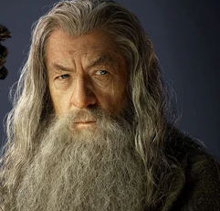
Gandalf-czarodziej
Zosia Grabowska VI B

Slide 2
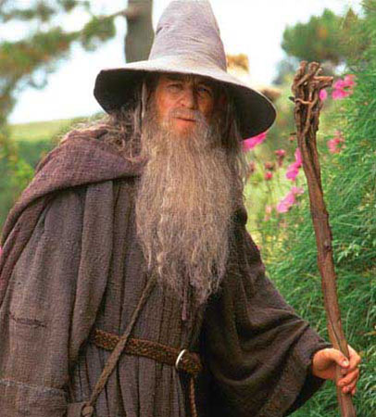

Czarodziej Gandalf, to staruszek w wysokim spiczastym kapeluszu, długim szarym płaszczu i rozrośniętej siwej brodzie.

Slide 3
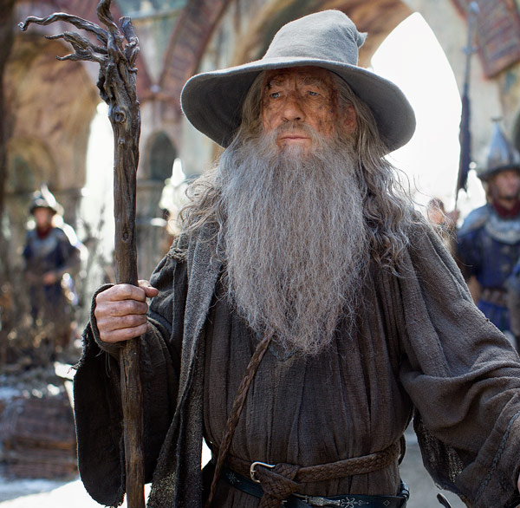
Był bardzo czujny i spostrzegawczy

Slide 4
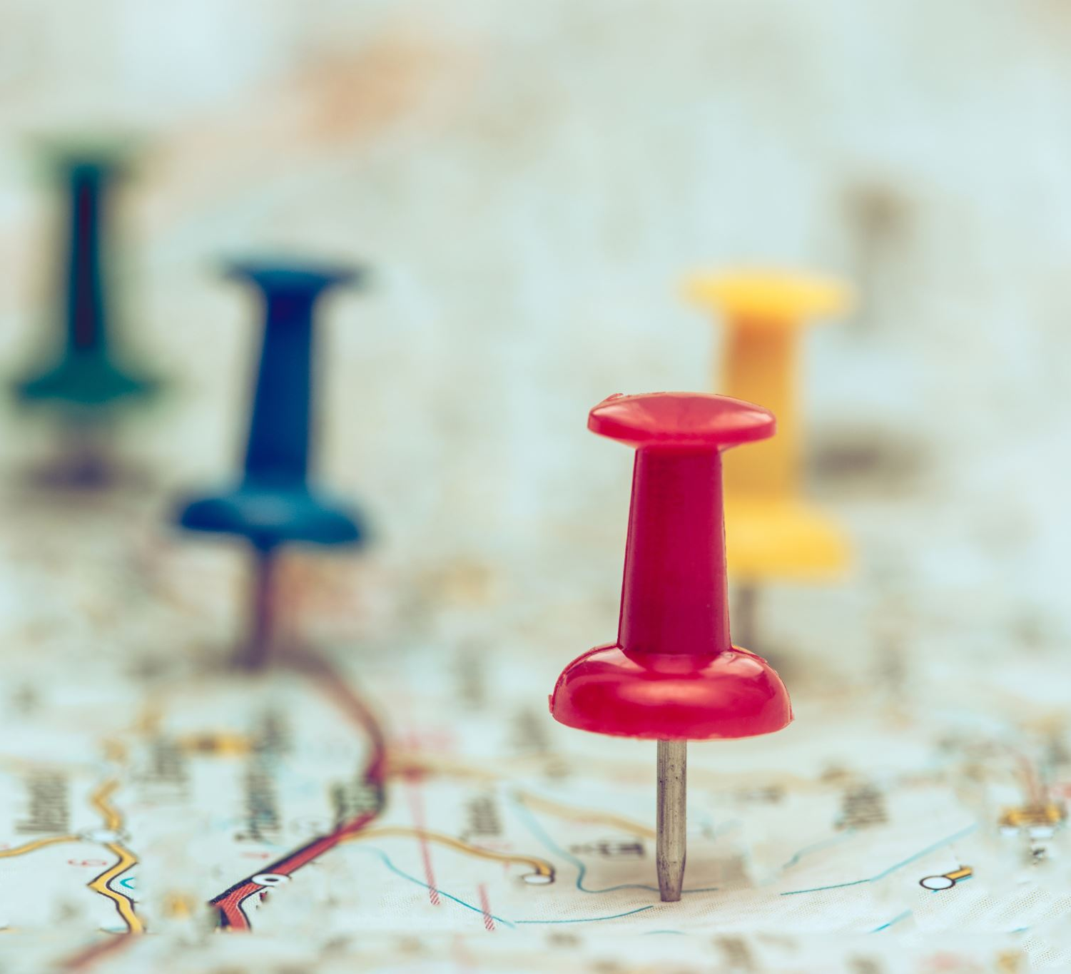
Podczas wyprawy, Gandalf chętnie służył pomocą oraz doradzał.

Slide 5
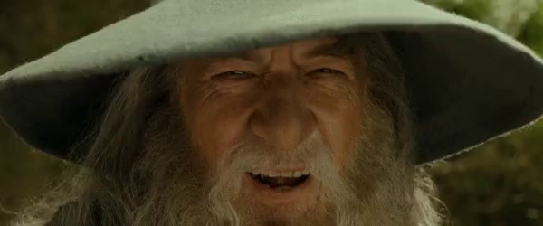
Chętnie rozśmieszał innych, opowiadając zabawne historie.

Slide 6
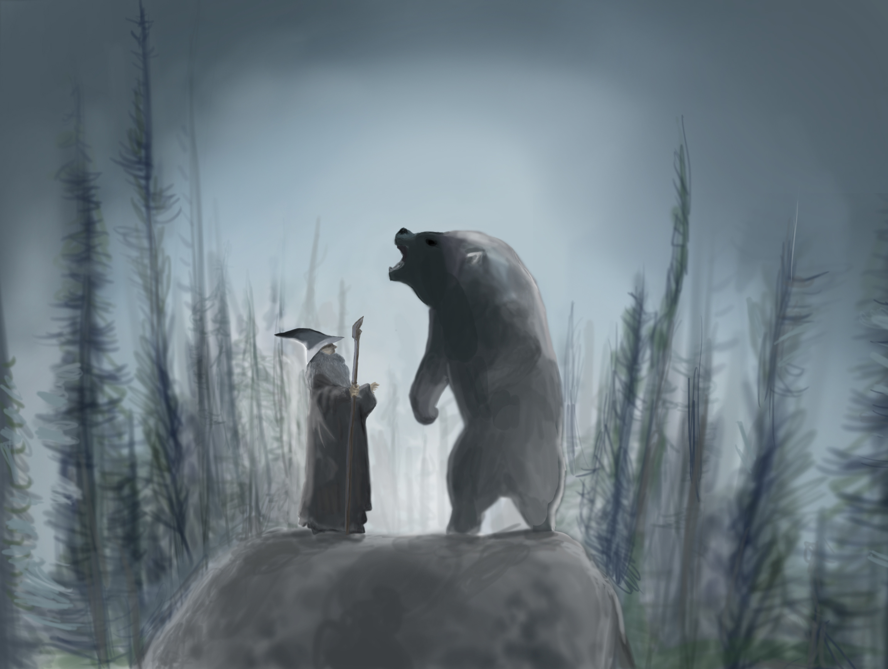
Czarodziej rozumiał mowę wargów i niedźwiedzi

Slide 7
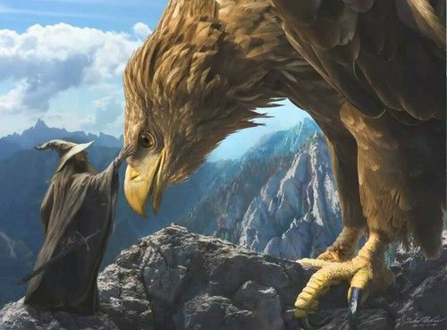
Kiedyś czarodziej pomógł orłom lecząc ich władcę z rany oddanej z łuku, dlatego od tamtej pory ptaki zawsze przylatywały na pomoc.

